Slide 1

English
This presentation is automatically generated.
You can freely edit it and add any extra content you wish.
Español
Esta presentación se genera automáticamente.
Puedes modificarla a tu criterio y añadir cualquier contenido adicional que desees.
Italiano
Questa presentazione è generata automaticamente.
Puoi modificarla liberamente e aggiungere eventuali contenuti extra che desideri.

Slide 2
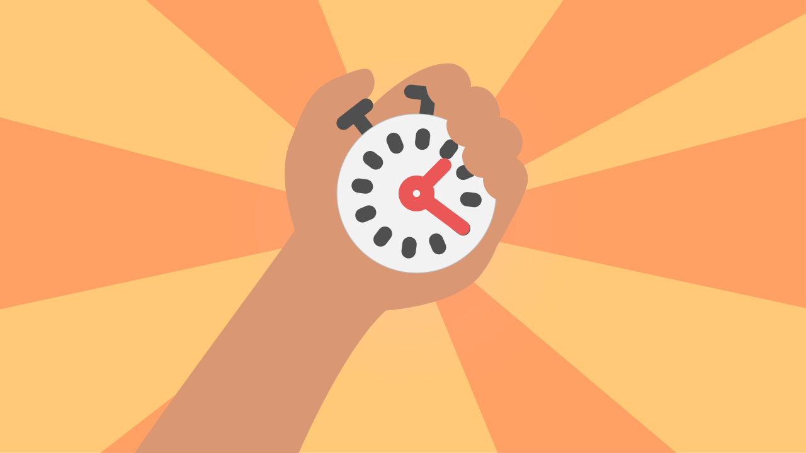
La Battaglia delle Urla
Dimostra la tua maestria nella programmazione con questa sfida finale. Gestisci stati complessi per creare un 'urlometro' che misura la durata delle tue urla.

Slide 3
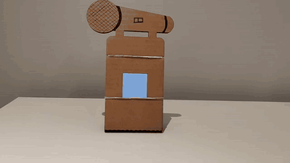
Cosa faremo?

Slide 4
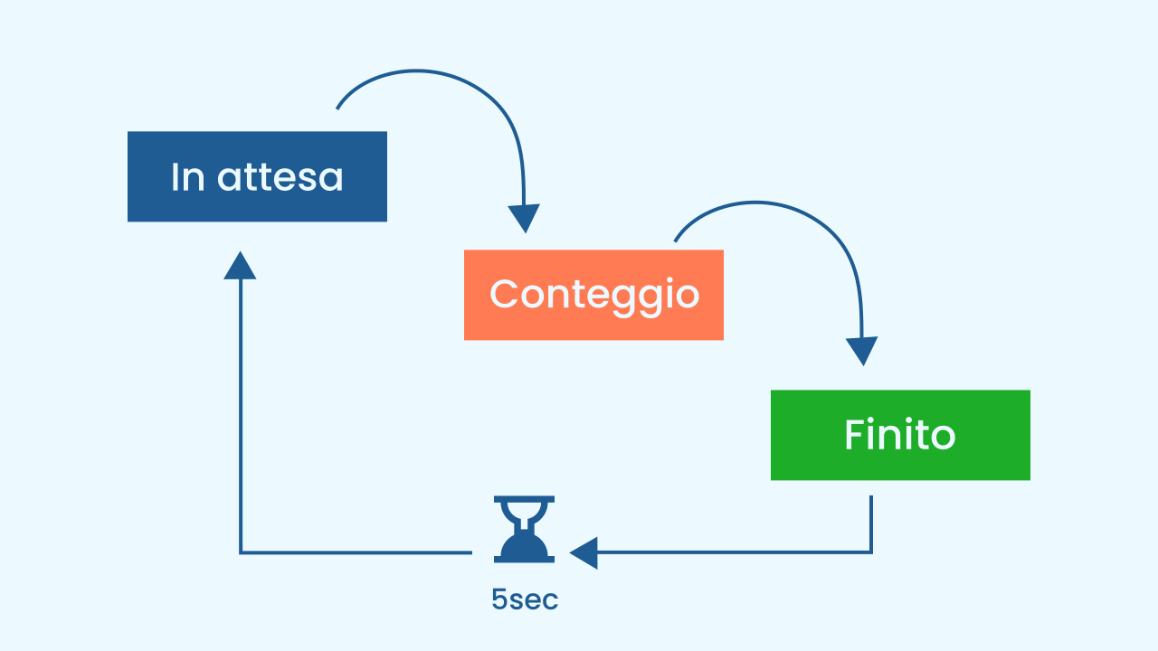
Macchine a Stati: le "Modalità" di un Programma
Quasi tutti i programmi complessi possono essere descritti come una macchina a stati. Questo significa che il programma può trovarsi in "modalità" o "stati" diversi, e che esistono regole chiare per passare da uno stato all'altro. Il nostro urlometro ha tre stati principali:
1. Stato di Attesa: Il gioco è pronto a partire, gli serve solo il segnale di via. La variabile `partitaInCorso` è falsa.
2. Stato di Conteggio: La barra di LED avanza. La variabile `partitaInCorso` è vera.
3. Stato Terminato (Cooldown): La partita è finita e mostra il risultato con la musica per 5 secondi. Durante questo tempo `partitaInCorso` resta vera, perciò non si può iniziare una nuova partita. Dopo i 5 secondi, `partitaInCorso` torna falsa e il gioco è di nuovo pronto per ricominciare. Attenzione: un urlo lanciato durante questo raffreddamento va perso senza avviso — bisogna aspettare che lo schermo si spenga e urlare di nuovo.

Slide 5
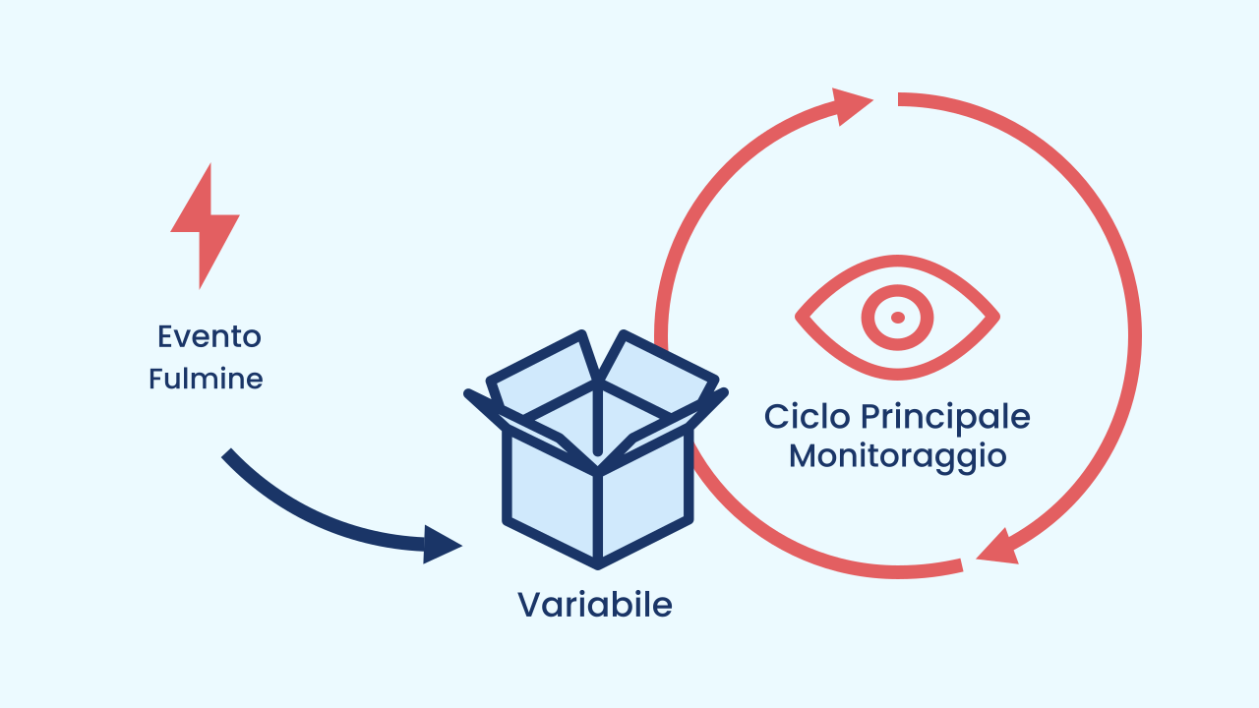
La Sinergia tra Eventi e Loop
Nei progetti complessi spesso non si usa *solo* un evento o *solo* un loop. Si usa una combinazione intelligente dei due, dove ciascuno fa quello che sa fare meglio:
Eventi: Sono perfetti per avviare azioni o cambiare stato in modo istantaneo. Nel nostro caso, un evento di rumore forte è il colpo di pistola che dà il via alla partita.
Loop: Sono perfetti per gestire processi continui che dipendono da uno stato. Il nostro loop principale non avvia il gioco. Quando partitaInCorso è vera, si occupa di tenere il gioco attivo finché il livello di rumore è maggiore o uguale a 5. Quando il rumore scende sotto quel valore, il loop termina e il programma passa alla fase finale della partita.

Slide 6
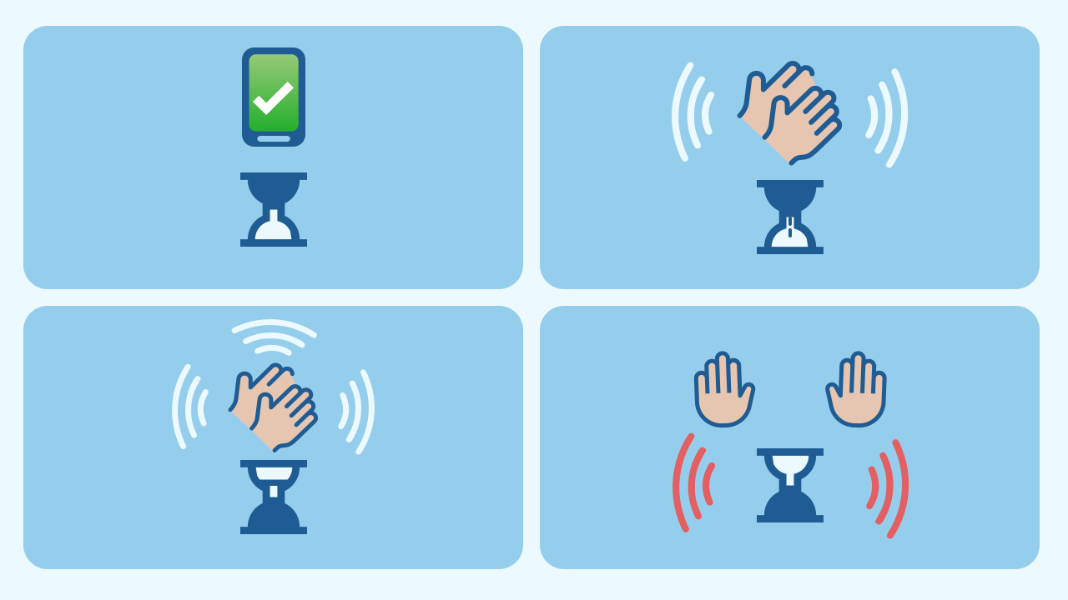
La Logica della Nostra Battaglia
La nostra architettura mette insieme tutto quello che abbiamo imparato:
Usiamo una variabile booleana, `partitaInCorso`, per controllare se si può iniziare una nuova partita (gestisce gli stati di Attesa e di Cooldown).
Verifichiamo se il gioco è iniziato e, finché il livello di rumore è maggiore o uguale a 5, la barra continua ad avanzare di un LED ogni mezzo secondo (gestisce lo stato di Conteggio, quello che accende lo schermo LED).
Un evento di rumore forte mette in moto il gioco attivando `partitaInCorso`. L'evento scatta sempre; è il loop principale che gli dà retta solo quando siamo in Attesa.
Il loop principale si occupa del resto: aggiorna lo schermo se stiamo Contando e, quando il rumore si ferma, passa allo stato Terminato.

Slide 7
Crea
Che la Battaglia delle Urla abbia inizio!
Ci serviranno 3 componenti: LivelloRumore per ascoltare le urla, DisegnoLED per mostrare la durata dell'urlo attraverso i led, e RiproduttoreSuoni per avere un riscontro quando il tempo aumenta e quando la partita finisce.
Assicurati di averli pronti nel tuo spazio di lavoro. Puoi aprirli nella stessa finestra.

Slide 8

Composizione del Codice
Osserva il lavoro di squadra tra l'evento e il loop. Il blocco evento ha una sola missione: se rileva un aumento improvviso di rumore, mette in moto il gioco attivando `partitaInCorso`.
Il loop principale si occupa di tutto il resto: se `partitaInCorso` è attiva (il gioco è in corso), le variabili `colonna` e `riga` vengono impostate sulla prima posizione dello schermo LED; poi, finché il livello di rumore è maggiore o uguale a 5, lo schermo LED viene percorso riga per riga e colonna per colonna. Dentro questo ciclo `ripeti mentre` lo schermo LED si illumina progressivamente in base alle variabili `riga` e `colonna`, poi viene riprodotto un suono che segnala l'avanzamento, si aspetta mezzo secondo e si continua: è qui che la variabile `colonna` avanza per illuminare i LED successivi, perché al suo valore viene sommato 1. L'avanzamento funziona come scrivere su un quaderno: si somma 1 alla colonna; se si è superato il bordo, si torna alla prima colonna e si scende di una riga; e se si è superata l'ultima riga, si torna in alto — a schermo pieno, l'urlometro ridipinge sopra i LED già accesi e non si vede più alcun cambiamento anche se l'urlo continua.
Quando il livello di rumore scende sotto 5, significa che hai smesso di urlare e quindi la partita finisce. Per mostrarlo viene riprodotto un suono finale e si aspettano 5 secondi, per poi riportare `partitaInCorso` a falso e poter rigiocare.
https://app.protobject.com/generate?eq-gritometro-tiempo-gritos&it&dynamic&-1

Slide 9
Rifletti
Questo programma gestisce diversi "stati". Sai dire quali sono i vari stati e quali variabili li controllano?
Descrivi lo scopo dell'evento e lo scopo del loop principale. Perché sono necessari entrambi affinché questo gioco funzioni correttamente?
Se volessi rendere il gioco più difficile (dover urlare più a lungo perché i LED si accendano), quale valore cambieresti nel codice?

